Slide 1
Призначення,зміст та види складальних креслень
Білик Юрій Васильович
11 клас

Slide 2
мета уроку:
1.Ознайомити учнів із призначенням,змістом та видами складальних креслень;
2.Навчити дітей читати складальні креслення та розпізнавати ії види;
3.Виховувати старанність та акуратність при виконанні креслень

Slide 3
План уроку
1.Підготовча частина.
2.Основна частина.
Визначення та різновидності складальних креслень.
Вибір кількості зображень.
Типові розміри на таких кресленнях.
Специфікація.
Позначення креслень.
Умовності та деякі спрощення.
3.Практична робота.
4.Підсумок уроку та завдання додому.

Slide 4
Види виробів

Slide 6
Складальне креслення
Документ,який містить зображення складальної одиниці та інші дані,потрібнні для її складання(виготовлення) і контролю

Slide 7
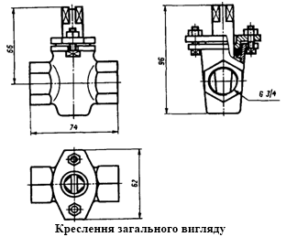
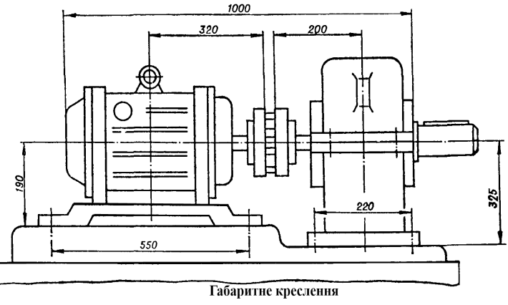
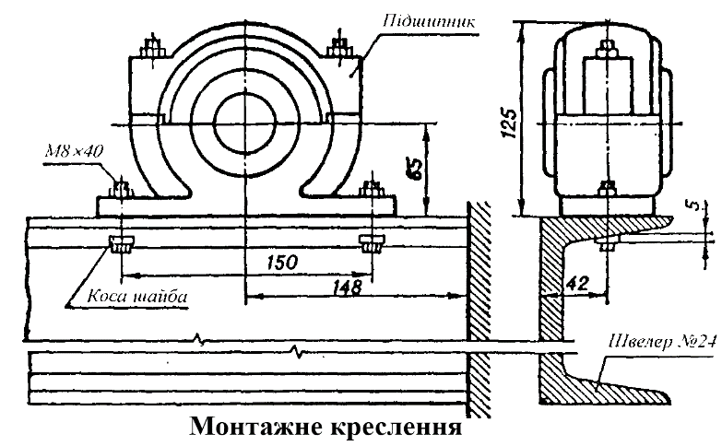
Види складальних креслень
1.Креслення загального виду
2.Габаритні креслення
3.Монтажні креслення

Slide 8
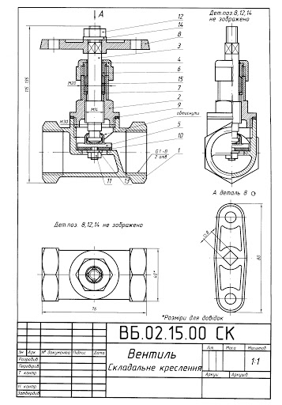

Slide 12
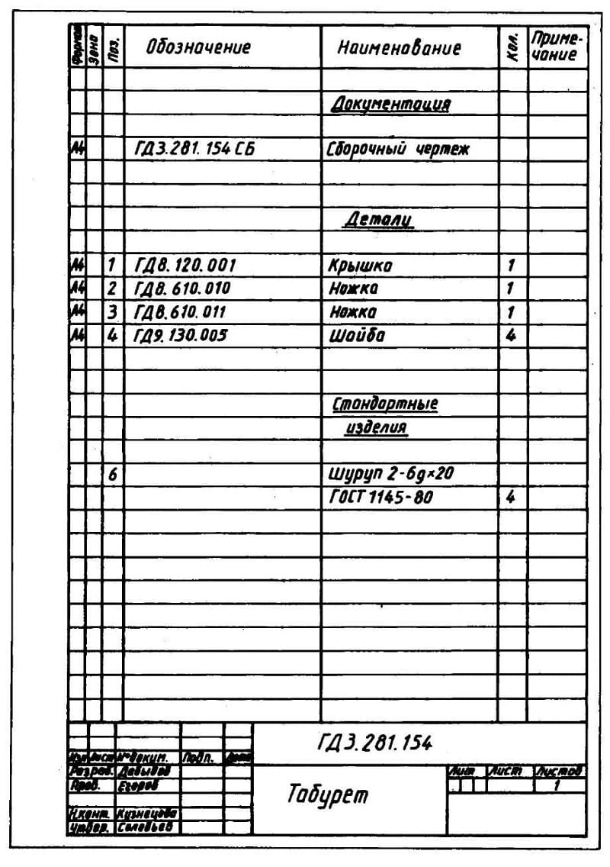

Slide 13
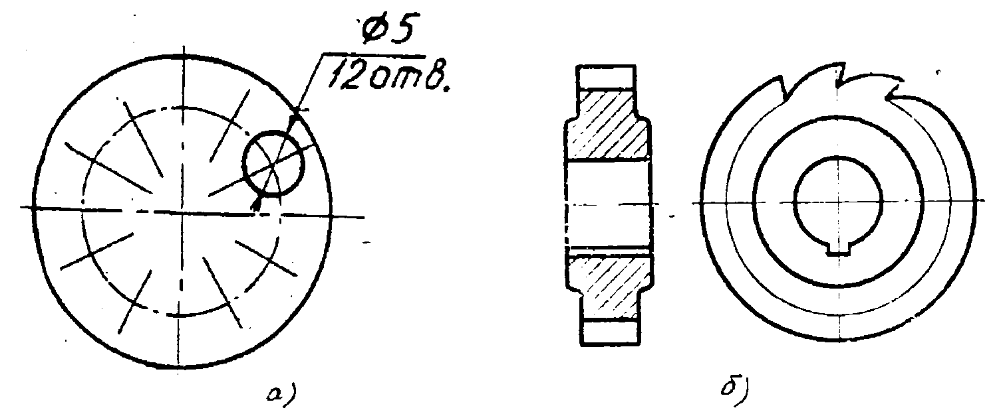
Умовності та спрощення
Наведені раніше умовності й спрощення за ГОСТ 2.305-68 у зображеннях предметів та їхніх елементів застосовують до зображень складальних одиниць, їхніх частин і елементів,

Slide 15
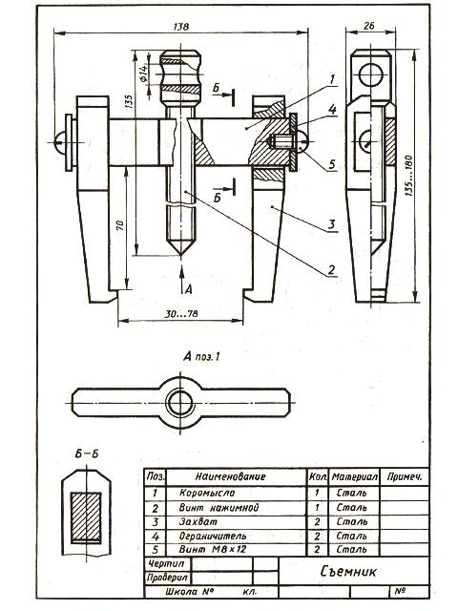
Практична робота. Читаємо креслення

Slide 16
зразок

Slide 17
Давайте згадаємо?
1.Що називають складальним кресленням?
2.Які види складальних креслень ?
3.Які розміри наносять на складальне креслення?
4.Що називається специфікацією?

Slide 18
Вибрати самостійно

